Slide 1
Академия наук Республики Татарстан
Центр повышения квалификации
«Организация деятельности образовательной организации в обеспечении достижения метапредметных результатов реализации ФГОС ОО»
Выполнила: Директор МАОУ для детей дошкольного
и младшего школьного возраста «Прогимназия № 29»
Лонщакова О.П.

Slide 2

«Школьное обучение никогда не начинается с пустого места, а всегда опирается на определённую стадию развития, проделанную ребёнком».
Л. С. Выготский

Slide 3
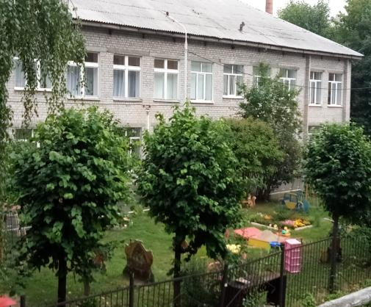
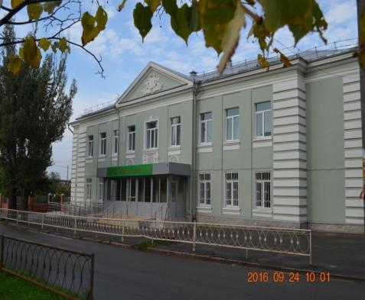
Прогимназия создана на основании Постановления Главы администрации г. Казани № 1394 от 21.08.2004
«Об изменении сети учреждений образования г. Казани на 2004/2005 учебный год», путем реорганизации общеобразовательной начальной школы № 29 и присоединения к ней детского сада № 9.
Ул. Красная Позиция, 11 а
Детский сад
Постановлением Руководителя
Исполнительного комитета г. Казани
От 28.07.2008 № 3942«О создании муниципальных автономных дошкольных образовательных учреждениях в г. Казани в 2008 году» Прогимназия стала автономным учреждением
Ул. Красная Позиция, 8 а
Начальная школа

Slide 4
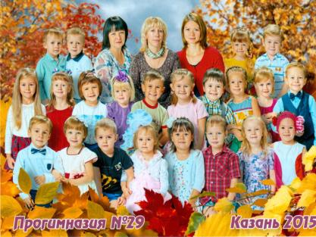
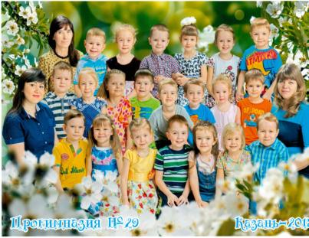
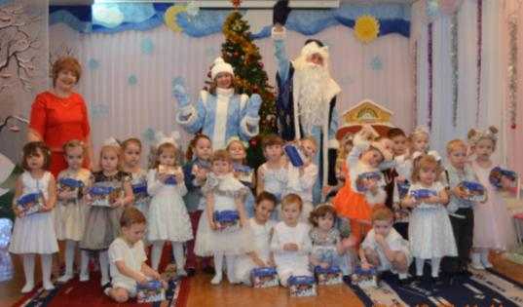
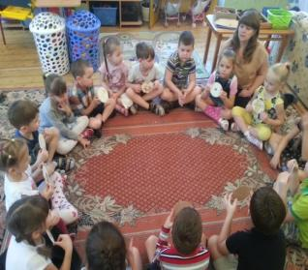
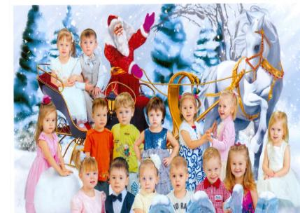
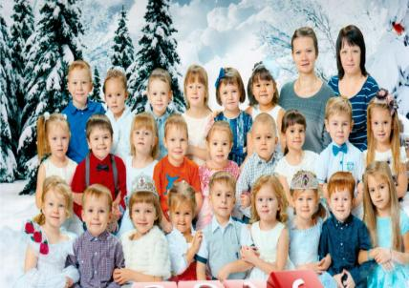
5 дошкольных групп

Slide 5
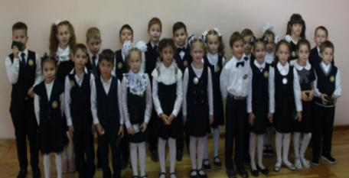
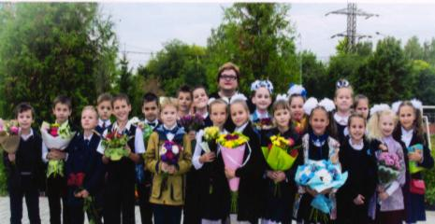

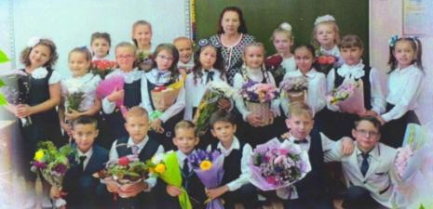
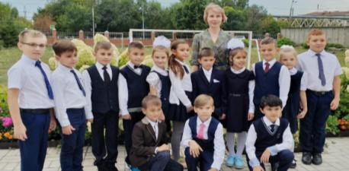
5 классов - комплектов

Slide 6
Актуальность
Подготовка к школе зачастую рассматривается как более раннее изучение программы 1 класса и сводится к формированию узко предметных знаний и умений

Slide 7
Цель:
Создание и апробация эффективной модели преемственных связей между ДОО и НОО на основе метапредметного подхода, как одного из факторов повышения качества образования.

Slide 8
Объект исследования: процесс образования и воспитания детей в условиях перехода от одного уровня образования к другому
Предмет исследования: модель преемственных связей между ДОО и начальной школой
Гипотеза: если создать эффективную модель преемственных связей между ДОО и НОО, то улучшится качество образования.

Slide 9
Исследование
1 этап
Подготовительный
2 этап
Основной
3 этап
Заключительный

Slide 10
Подготовительный этап

Slide 11
Механизм управления прогимназии
“Научно-консультационный пункт”
“Финансы и хозяйство”
“Компетентный родитель”
“Здоровое будущее”
“Интеллект +”
“Счастливый дошкольник”
“Успешный ученик”
“Профессионалы”
“Директ-папка руководителя”
Прогимназия

Slide 12
Цели непрерывного образования
Воспитание нравственного человека
Охрана и укрепление физического и психологического здоровья
Сохранение и поддержка индивидуальности ребёнка

Slide 13
Основной этап

Slide 14
Преемственность между детским садом и школой
Детский сад
Начальная школа
Воспитатель по ИЗО деятельности
Учитель рисования
Воспитатель по обучению татарскому языку
Учитель по татарскому языку
Музыкальный руководитель
Учитель музыки
Учитель английского языка
Учитель английского языка
Педагог – психолог
Педагог – психолог

Slide 15
Метапредметный подход
Технологии игрового обучения
Технологии проблемного обучения
Здоровье сберегающие технологии
Решение оздоровительных задач средствами физической культуры
Пропаганда и формирование ЗОЖ
Информационно-коммуникационные технологии
Метапредметные технологии

Slide 16
Заключительный этап

Slide 17
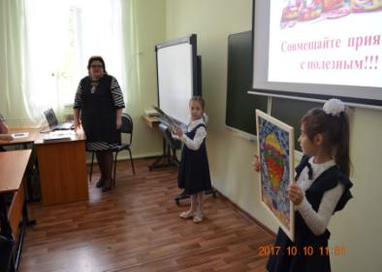
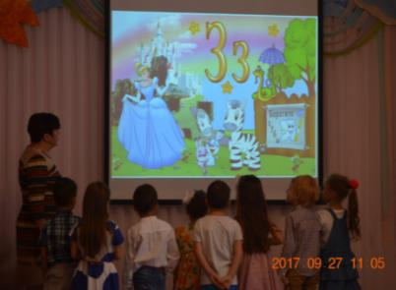
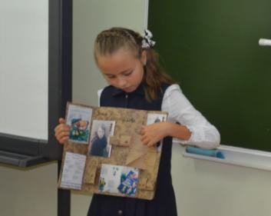
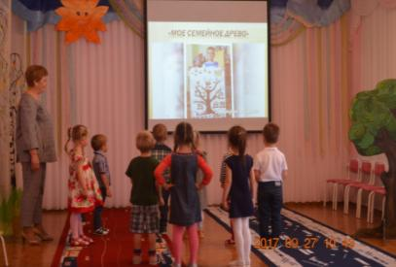
«Проектная деятельность на уровнях дошкольного образования и начального общего образования в соответствии с требованиями Стандартов»

Slide 18
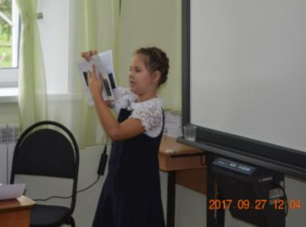
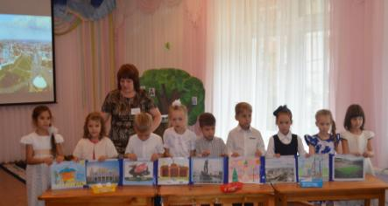
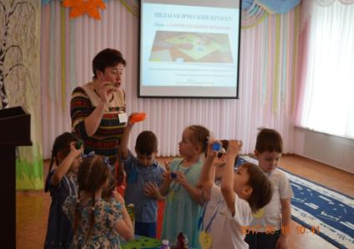
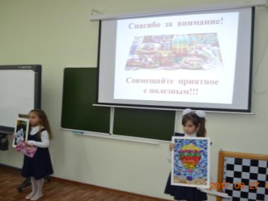
«Преемственность дошкольных и общеобразовательных организаций
в условиях реализации ФГОС»

Slide 19
Обновленная модель непрерывного образования
Связь
Согласованность
Перспективность

Slide 20


Публикация

Slide 21
Данные мониторинга качества образования
Мониторинг качества освоения программы в детском саду показал, что материал воспитанниками освоен и имеет более высокие показатели в сравнении с предыдущими годами:
2017- 2018 году: 82%
2018 - 2019 году 87%
Мониторинг качества обучения в начальной школе, в сравнении с прошлым годом показал следующие результаты:
2017-2018: 70,1%
2018-2019: 70,89%
Следует отметить, что результаты ВПР в 4 классе выше показателя в целом по школе и составляет 73,68%.

Slide 22



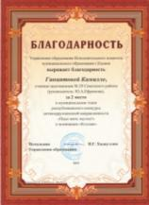








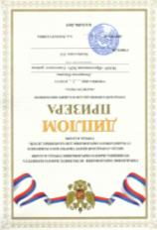
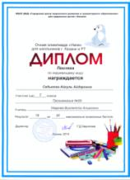




Slide 24














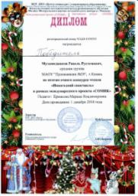




Slide 25
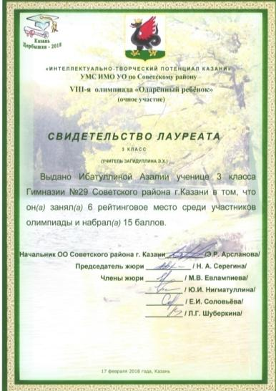
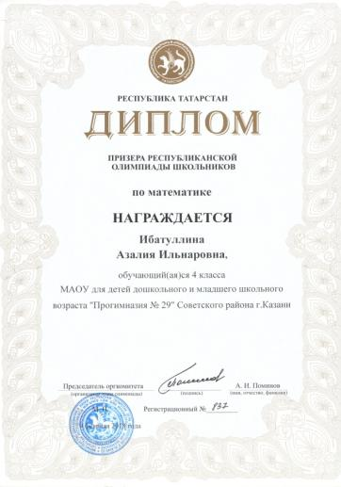

Slide 26
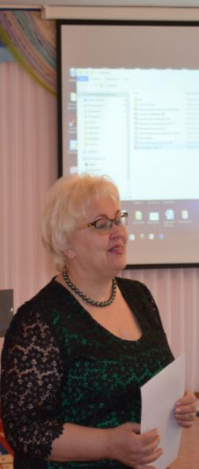
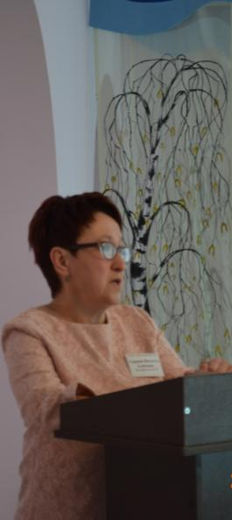
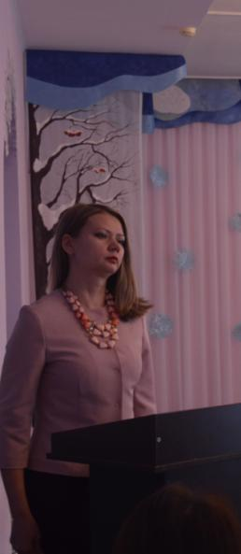
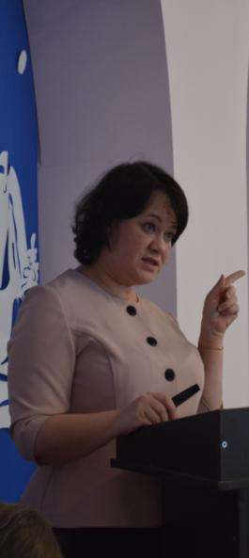

Slide 27
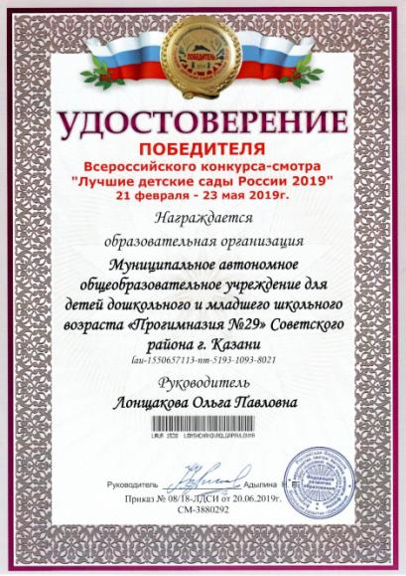
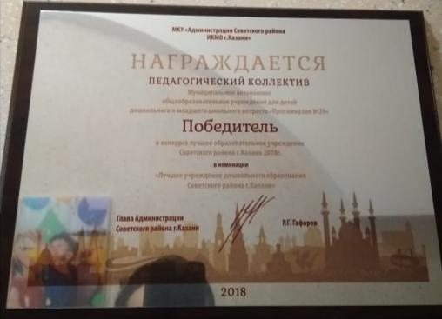


Slide 28

«Школа не должна вносить резкого перелома в жизнь детей. Пусть, став учеником, ребенок продолжает делать сегодня то, что делал вчера. Пусть новое появляется в его жизни постепенно и не ошеломляет лавиной впечатлений».
Сухомлинский В.А.

Slide 29
Модель непрерывного образования прогимназии
ДОУ
Цели непрерывного образования
Начальная школа
Психолого-педагогические условия реализации преемственности в системе непрерывного образования
Возрастные портреты детей
Дошкольник
Ученик начальной школы
Принципы отбора содержания с позиции преемственности образования
ДОУ
Методы, образовательные технологии, формы обучения
Начальная школа
Основные составляющие системы оценки результатов дошкольного и начального общего образования

Slide 30
Спасибо за внимание!

